Slide 1


PORTFOLIO
TaeHee Kim
Web design / UIUX / Presentation

Slide 2


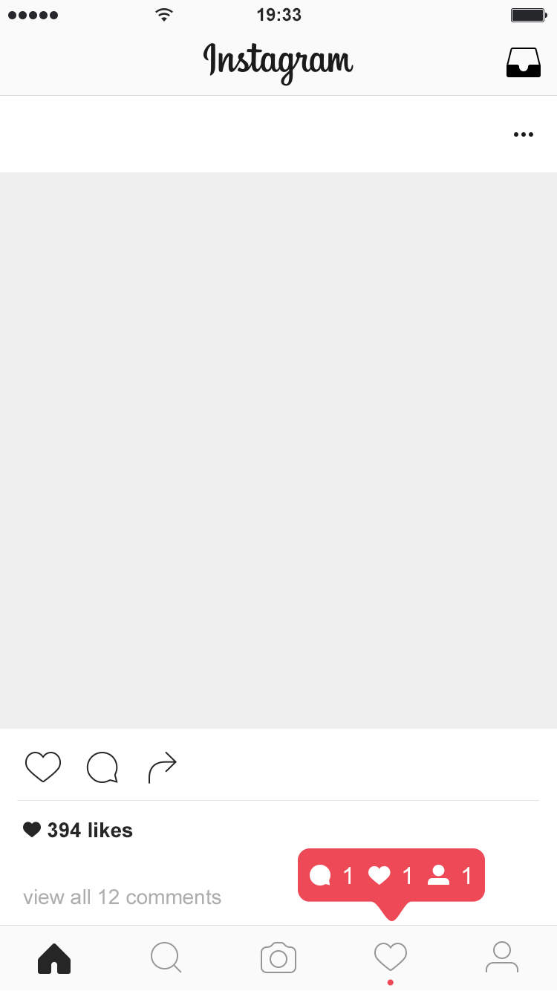
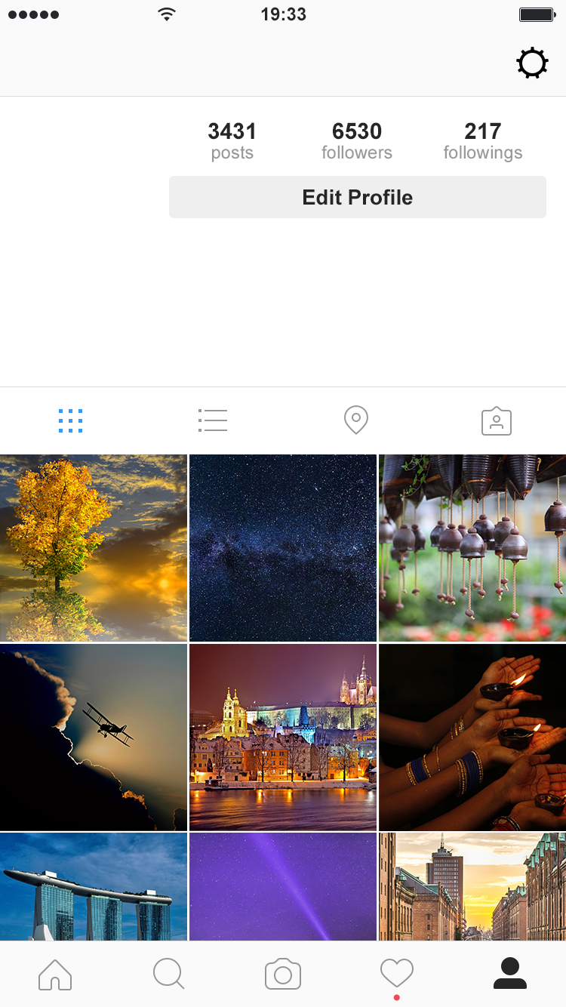
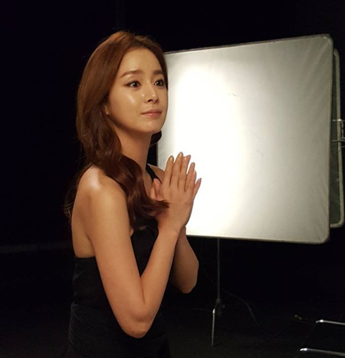

PORTFOLIO
INDEX
KimTaeHee
Seoul, Korea
TAHHEE KIM
김태희
blog.naver.com/taehee35
CONTENTS
01
BIGDATA
02
ABOUT
03
PROJECT
TaeHee Hi! #INDEX
04
RESULTS

Slide 3
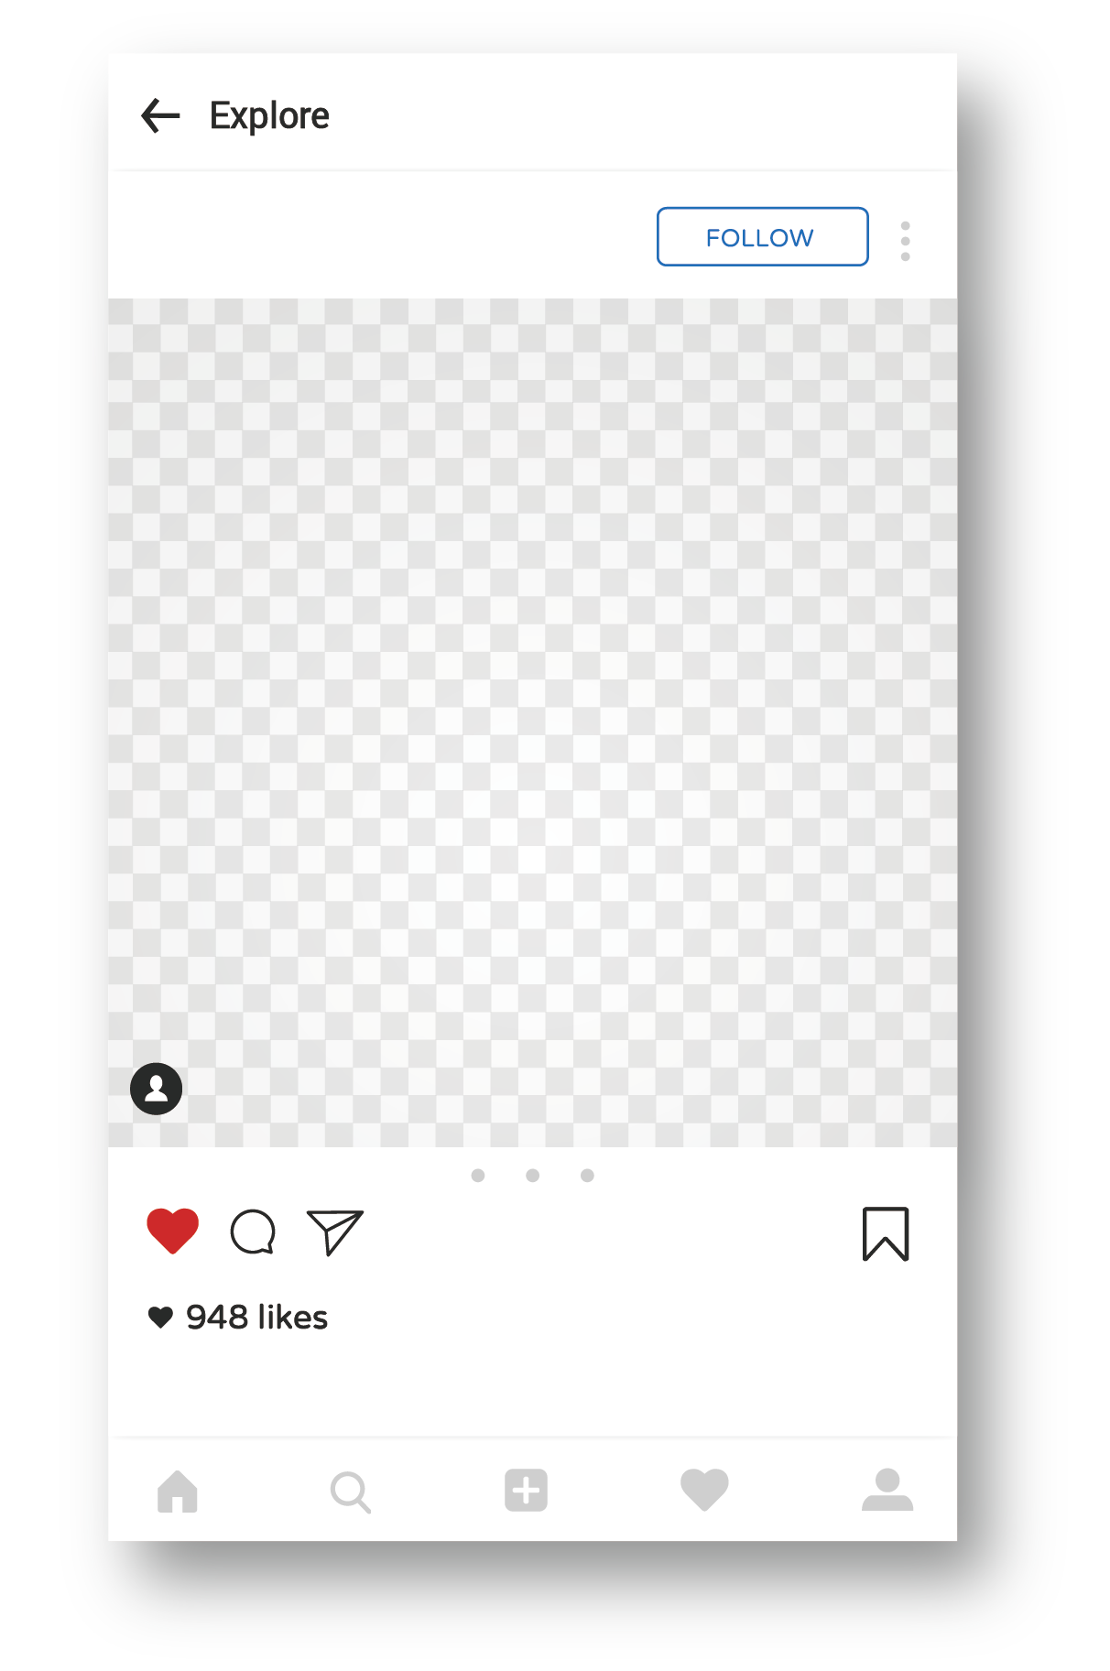
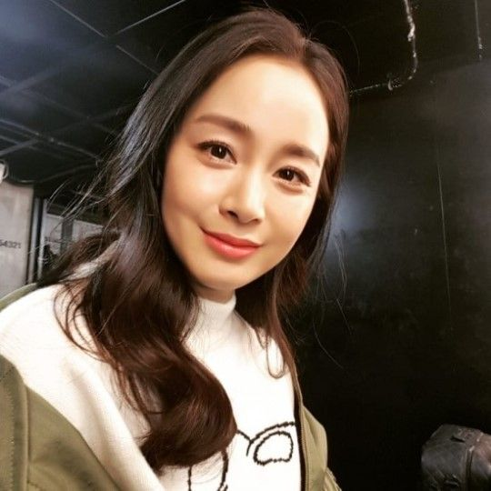
01 My BIGDATA
KimTaeHee
Seoul, Korea
글쓰기
Blog
토익900
봉사활동
어학연수
메모습관
강연자
자유
섬세함
친화력
도전정신
헬스
자신감
긍정적 사고
스피치
긍정적 사고
달리기
집중력
실행력
KimTaeHee #BIGDATA #Portfolio

Slide 4




80:03:29
02 ABOUT ME
Date of birth
이름
김태희
전화번호
010.1234.5678
이메일
taehee35@naver.com
학력정보
서울대학교 의류학 학사
자격증
Illustrator CS5
Excel 2010
Photoshop CS5
MS Word 2010
활동
2016.04 - 현재
용팔이, 한여진(주연) 역
2013.04 – 2016.03
정옥정 사랑에 살다, 장옥진(주연) 역
김부장님
태희는 뭘 해도 딱 부러져^^
2010.02 – 2013.02
아이리스, 승희(주연) 역
이주임님
태희 매니저님는 너무 이뻐요~♡ 밥 잘 사는 예쁜 누나?ㅋ
수상경력
2015년 SBS 연기대상 미니시리즈부문 여자 최우수연기상
경비원 아저씨
새댁이 인사도 잘 하고 참 예의가 발라.
2015년 SBS 연기대상 10대 스타상
2009년 KBS 연기대상 중편드라마부문 여자 우수연기상
유지니
똑똑한 척은 혼자 다 하면서 알고 보면 완전 순댕이 가스나~~ㅎ

Slide 5




03 PORTFOLIO
01
TIME EDU
TEXTBOOK DEVELOPMENT
Year
2018
Project
유아 Story Book 개발
Concept
연령별 교재 및 상호작용 모바일 앱
번역 또는 문법 설명과 같은 전통적인 학습법 없이 이미지, 외국어 문자, 오디오만을 제공함으로써 모방을 통해 어린이들이 모국어를 배우는 방식을 외국어를 습득하도록 유도하는 제품

Slide 6

04 RESULTS
RESULTS
KEY POINT
OF TABLE
CATEGORY | DISCRIPTION | UNIT PRICE | QTY | AMOUNT
TEXT BOOK | TEXT BOOK 1 | 20 | 2,000 | 40,000
 | TEXT BOOK 2 | 20 | 1,000 | 20,000
 | TEXT BOOK 3 | 20 | 3,000 | 60,000
 | TEXT BOOK 4 | 30 | 1,000 | 30,000
APPLICATIONS | APPLICATION 1 | 2 | 10,000 | 20,000
 | APPLICATION 2 | 1 | 10,000 | 20,000
 | APPLICATION 3 | 3 | 10,000 | 20,000
 | TOTAL |  |  | 200,000
TEXT BOOK1은 국내뿐 아니라 남미와 동남아, 서남아 등에서 베스트셀러가 될 만큼 획기적인 성공을 거두었다.

Slide 7
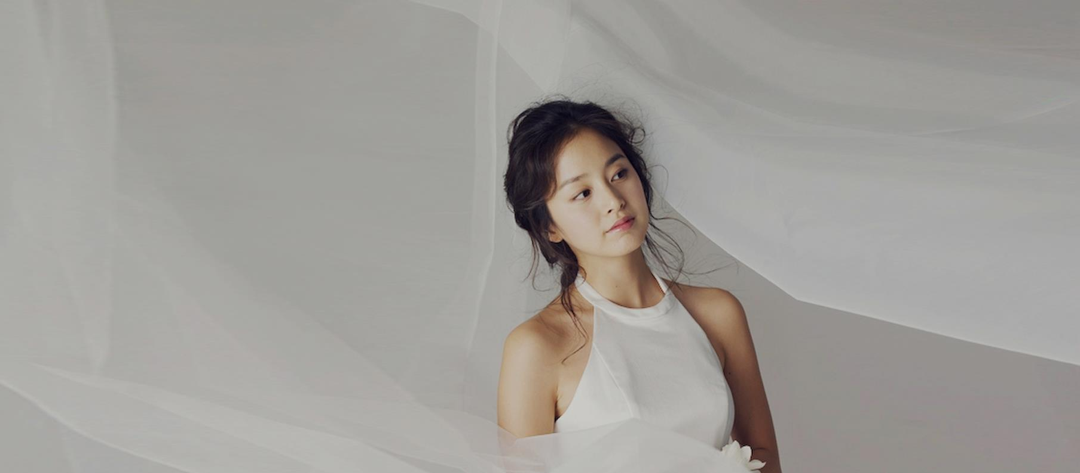

KimTaeHee
THANK YOU

